Slide 1
As guerras perdidas na semana
29 de outubro de 2023

Slide 2
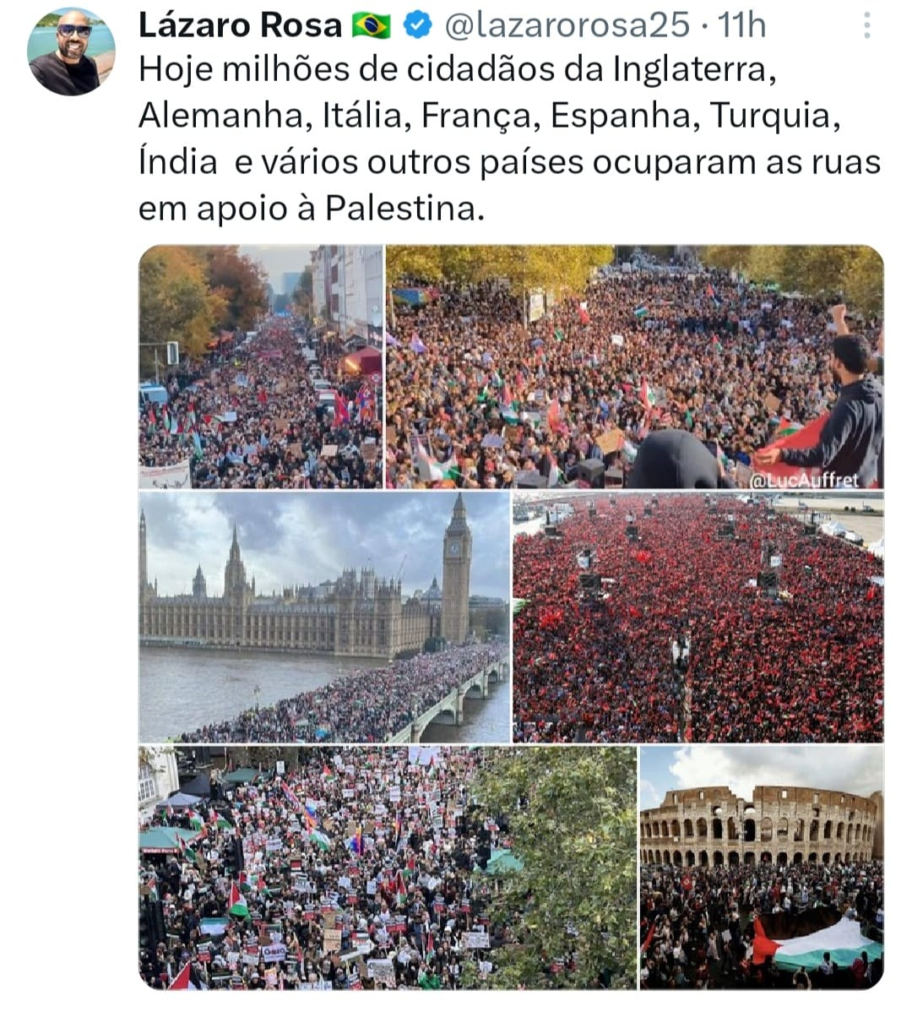
A guerra externa
Pipocam mobilizações em apoio à Palestina que não incomodam Israel e EUA

Slide 3
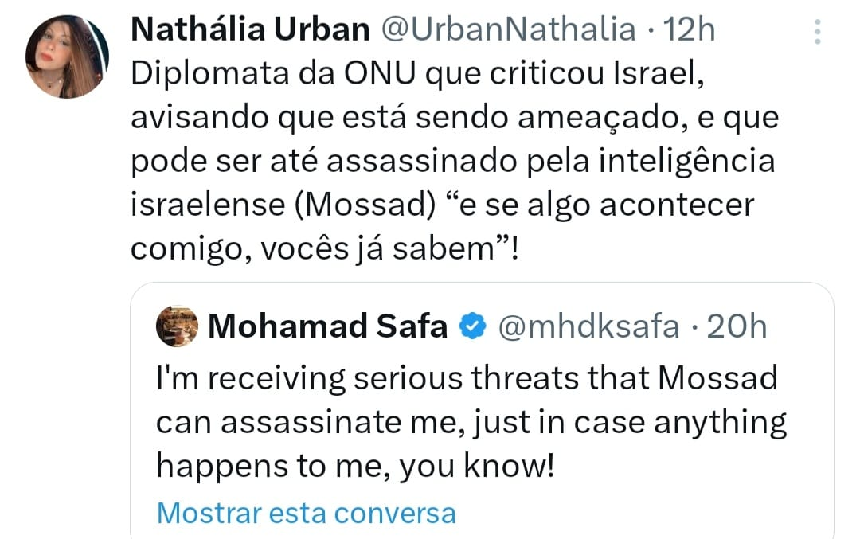
Ao contrário: Israel ameaças diplomatas e ataca civis

Slide 4
Por que o Brasil não se mobiliza?

Slide 5
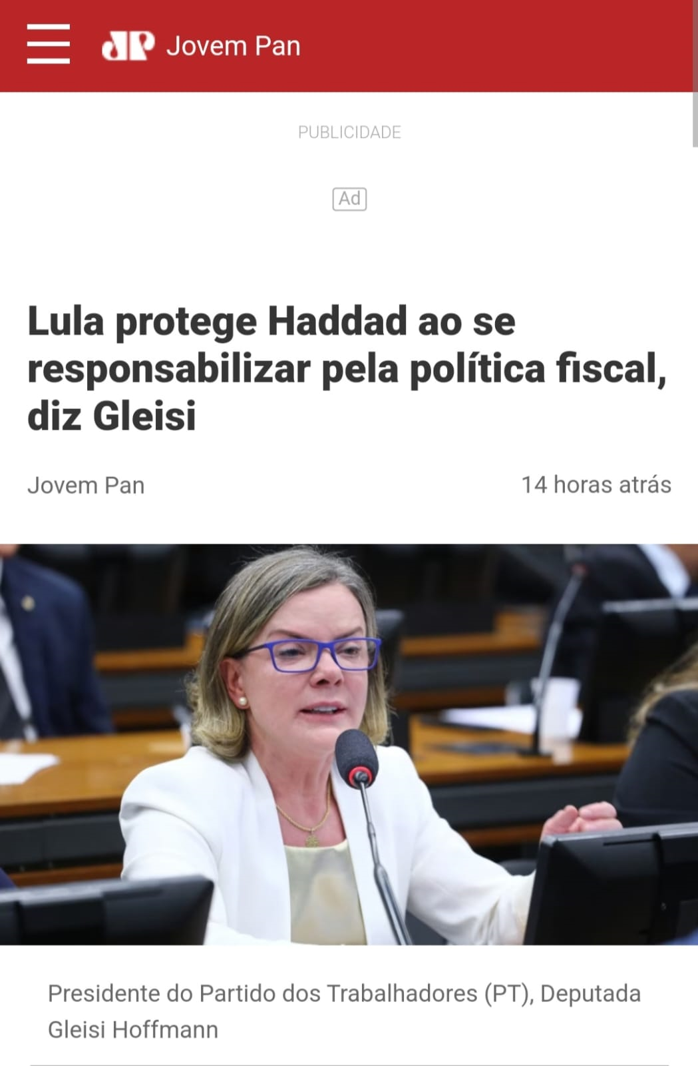
A guerra interna

Slide 6
A dificuldade para interpretar o que Lula está fazendo
Queda de aprovação (6%, de agosto a outubro) do governo indica quebra de empatia
Lula prioriza negociações com Centrão
Comunicação social do governo é amplamente criticada
Lula estaria mirando nas eleições municipais? Qual seria a “agenda oculta”?

Slide 7
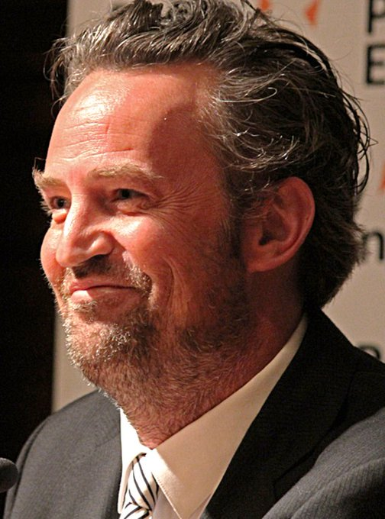
A passagem do tempo
Mathew Perry, o Chandler da série “Friends”, foi encontrado morto, ontem.
Elenco busca repetir o sucesso do seriado em novos projetos

Slide 8
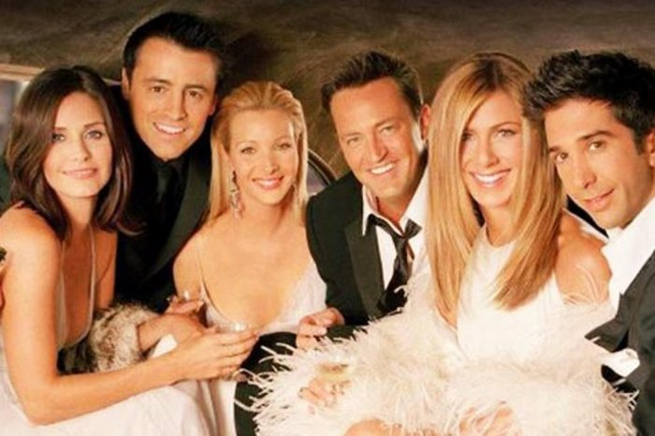
Celebridades num mundo provisório
Atualmente, LeBlanc (Joey, em Friends) é o protagonista de uma comédia em que interpreta uma versão fictícia dele mesmo. Não seja exatamente um sucesso de audiência. “Episodes” ridiculariza a própria carreira de altos e baixos de LeBlanc
Em 2009, Courteney (Mônica, em Friends) voltou à TV aberta americana com a comédia Cougar Town (foto), em que vive uma mulher de 40 anos recém-divorciada em busca de uma vida amorosa cheia de aventuras
Mathew (Chandler) não teve sorte na TV depois de Friends. No ano passado, a NBC cancelou, depois da primeira temporada, a comédia Go On, a terceira série do ator a fracassar

